Slide 1


Réunion Communication
Mercredi 30 juin 2021

Slide 2
Au menu…
Fête de la Science 2021
50 ans de l’IN2P3
Chambre à brouillard LLR
Autres….

Slide 3
50 ans de l’IN2P3
19 mai 2021 LLR/OMEGA
Talks disponibles sur le web LLR
50 amphi + pic connexion 60
« Récipient » à récupérer !
Expos IN2P3 FdS21 et Biennale

Slide 4
Fête de la Science 2021
Mode “présentiel”
ENSTA
Vendredi 8 octobre
Scolaires
Samedi 9 octobre
Grand public

Slide 5





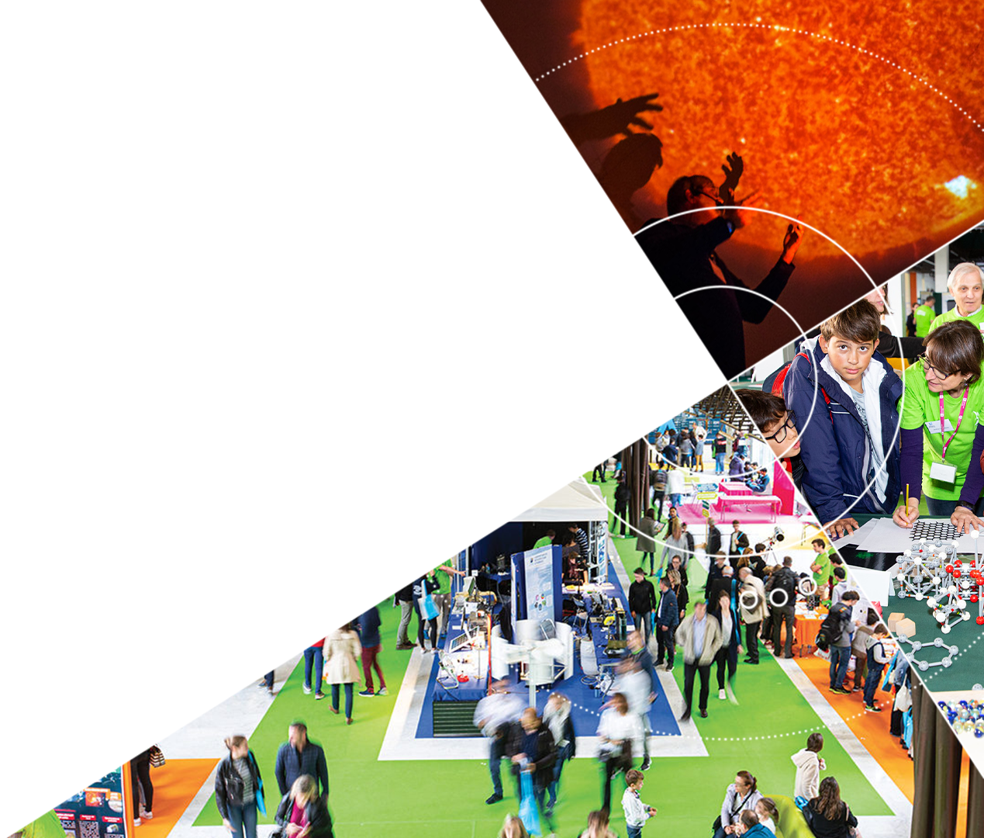


Fête de la Science 2021
Première Fête de la Science IP Paris !
Point au 23/06/2021

Slide 6

La Fête de la Science 2021
Date : vendredi 8 et samedi 9 octobre 2021
Lieu : ENSTA Paris
Objectifs :
Diffusion des sciences : Transmettre votre passion des sciences pour attiser la curiosité des publics, susciter des vocations, favoriser les questions et les échanges.
Montrer que la recherche se fait à l’échelle IP Paris, afficher une unité pour ce bel évènement national.
Au programme :
Des stands ludiques d’expérimentation
Des visites de laboratoires
Des conférences ludiques et scientifiques
Des ateliers et des expositions

Slide 7
Programme préliminaire stands
Vendredi : journée dédiée groupes scolaires (collèges et lycées)
Stands thématiques (les groupes seront assignés aux stands pour 40min)
Pas de visites de laboratoires ni conférences
➔ Sandwichs fournis le midi
➔ Reportages live : des équipes com des écoles viendront sur vos stands pour réaliser une petite capsule vidéo de chacun
Question : souhaitez-vous rester sur les stands le midi pour proposer aux personnels des écoles de venir vous y voir ?
heures | Groupes scolaires | Vous
9h15 | Accueil des groupes & consignes | Arrivée sur stand
9h45 | Stand 1 | Groupe 1
10h30 | Stand 2 | Groupe 2
11h15 | Stand 3 | Groupe 3
12h00 | Départ des groupes (goodies) | Pause !
? | ? | ?
14h00 | Accueil des groupes & consignes | Retour sur stand
14h30 | Stand 1 | Groupe 1
15h15 | Stand 2 | Groupe 2
16h00 | Stand 3 | Groupe 3
16h45 | Départ des groupes (goodies) | Fin de la journée

Slide 8
Programme préliminaire
Samedi : journée dédiée au grand public (+personnels et leur famille, classes prépa etc.)
Stands thématiques de 13h30 à 18h
Visites de laboratoire de 14h à 18h
Conférences de 14h à 18h30
heures | Grand public | Vous
13h00 | - | Arrivée sur stand
13h30 | Ouverture des portes | Animation en continu
18h | Fin de la journée | Rangement des stands
18h30 | Fermeture des portes | Rangement des stands
19h |  | Fin de la fête et repos bien mérité !

Slide 9
Programme préliminaire stands
Energie pour le climat | Comprendre l'atmosphère pour le climat, la météorologie et l'énergie | Plougonven Riwal
 | Energie solaire | JF Guillemoles
 | de la betterave au sucre ET batteries et ampoules | Anne-Marie Dujardin
La vie au microscope | De l'ADN aux protéines en passant par l'ARN : le code secret de la vie | Marc GRAILLE
 | Pluie, goutte et plante : atterrissage explosif ! | Valentin LAPLAUD
 | Des femmes, des photons, des lasers et des poissons. | Escot Sophie
Vers l’infini et au-delà | Sciences et Défis du Spatial | HUCHER Sophie / Antoine Tavant
 | Le plasma dans tous ses états | Juresic Tatiana
 | Des profondeurs de la terre aux confins du cosmos : la grande aventure des particules | Thiebaux Christophe / Emilie Maurice / Sylvaine Peyre
Sur les ondes | Jeux de lumière | Perez Frédéric
 | Création d'espaces sonores virtuels. De la physique des ondes à la synthèse sonore | Olivier Doaré + Matthieu Aussal + Benjamin Cotté + David Mascarenhas
 | Invisibles, ces ondes qui nous entourent | Wiart Joe
 | Voyage à l'intérieur des systèmes électroniques et radiofréquences du quotidien | Jose Manuel Rubio Hernán
Les robots d’aujourd’hui | Autoportrait robotique | PASCAL Caroline
 | Voir le monde comme un robot mobile | Chapoutot Alexandre
 | Un train pas comme les autres | Jouaber Badii
 | Interaction humain-machine : des émotions au contrôle de la réalité virtuelle | Wen-Jie Tseng et Biancardi Beatrice
Des mathématiques au numérique | Voyage mathématique | Favre Charles
 | Fab-maths | Kortchemski Igor
 | Une maison qui répond aux questions | Etienne Houzé & Jean-Louis Dessalles
 | L’informatique débranchée | Magalie Quet
Science et société | Art et Science | Granier de Cassagnac, Raphael

Slide 10
STAND LLR
Avec Chaire
Emplacement défini « bientôt » (grand Hall de l’ENSTA)
Jeu pour scolaires
  Type « escape game »
  2 équipes s’affrontent
VR (seulement GP)
  Covid dépendant...
Chambre à brouillard
  Pas sur...

Slide 11
Programme préliminaire visites
Visites le samedi après-midi de 14h à 18h (3 créneaux de 120min inclus les trajets)
RDV à l’ENSTA pour les visites, navette en bus, avec accompagnateur élève volontaire
Sur place avec environ 50-60min
➔ Réservations web complétées (si absents) pour chaque visite
 | Visite | Organisateur
OMEGA | La microélectronique pour la physique des particules | Anne-Myriam LUBIN
Mus’X | Les instruments scientifiques anciens au temps d'Ampère et Becquerel | Olivier Azzola
LPICM | Le solaire, une énergie d'aujourd'hui et de demain | Bonnassieux Yvan
LLR | Particules forever | Thiebaux Christophe
IPVF | Photovoltaïque | JF Guillemoles
LOA | Des lasers qui font bouger des electrons à la vitesse de la lumière | HAESSLER, Stefan
UME | A la découverte du micro-monde qui vous entoure... | Bertrand REYNIER
LULI | Que faire avec un laser ultra-puissant | Perez Frédéric
LPP | Plasmas | Juresic Tatiana

Slide 12
VISITE LLR
Vraie visite !
Circuit de 40 minutes
Salle conf
Étapes (CMS center, neutrino shiftr, elec room etc...)
atelier

Slide 13
Programme préliminaire conférences
Deux amphithéâtres près des stands
Présentation en 4/3 (sinon tronquée par le vidéoprojecteur)
➔ Créneaux de 25min de présentation + 15min d’échanges
Conférence | Conférencier
Le Soleil : quand il éternue la Terre s'enrhume. | Tahar Amari
Disparition des pollinisateurs : quels sont les causes, espoirs ? | Bertrand REYNIER
L'Informatique Affective: où on en est ? | Biancardi Beatrice
le solaire une clef pour la production d'énergie du futur | Yvan Bonnassieux
La microélectronique pour la physique des particules | Christophe de la taille
Data & Money | Dali Karray
Les ordinateurs découvrent-ils des théorèmes ? | Javier Fresan
Médecine personnalisée du cancer | Gautreau Alexis
L'ARN messager : Qu'est ce que c'est et à quoi ça sert? | Marc GRAILLE
Changement climatique: y a t il urgence? | Alexis Tantet
L'asymétrie matière / antimatière | Christophe Thiebaux

Slide 14
Mais aussi …
Deux expositions :
L’énergie – E4C
Les 50ans de l’IN2P3 (l’Institut des 2 infinis)
Des ateliers spéciaux :
Samedi après-midi :
Ateliers 7-12 : "Electron-citron" (création d’une pile électrique à l'aide de citrons, de zinc et de cuivre)
Atelier unique (3h) : comprendre et créer un hologramme
Une conférence récurrente (toutes les heures) :
A quoi servent les mathématiques ? Par Jean-François Colonna

Slide 15
Prochaines étapes
Pour l’équipe organisatrice :
Communication
Implantation des stands
Création plateforme d’inscription
Pour vous :
Formulaire matériel pour ceux qui ne l’ont pas fait
Titre et phrase de présentation revues avec Sylvain
Validation de l’implantation des stands
Impression de vos affiches (contact Centre Polymedia de l’X possible pendant l’été)
Réunion pour préparer l’installation 2/3 semaine avant l’évènement ➔ Sur place à l’ENSTA ?

Slide 16
Chambre à brouillard LLR
Groupe dédié (Thomas Pierre-Emile)
Refroidissement.....
PSC à venir
(Pascal + Thomas)
Tente Grand Hall

